Slide 1
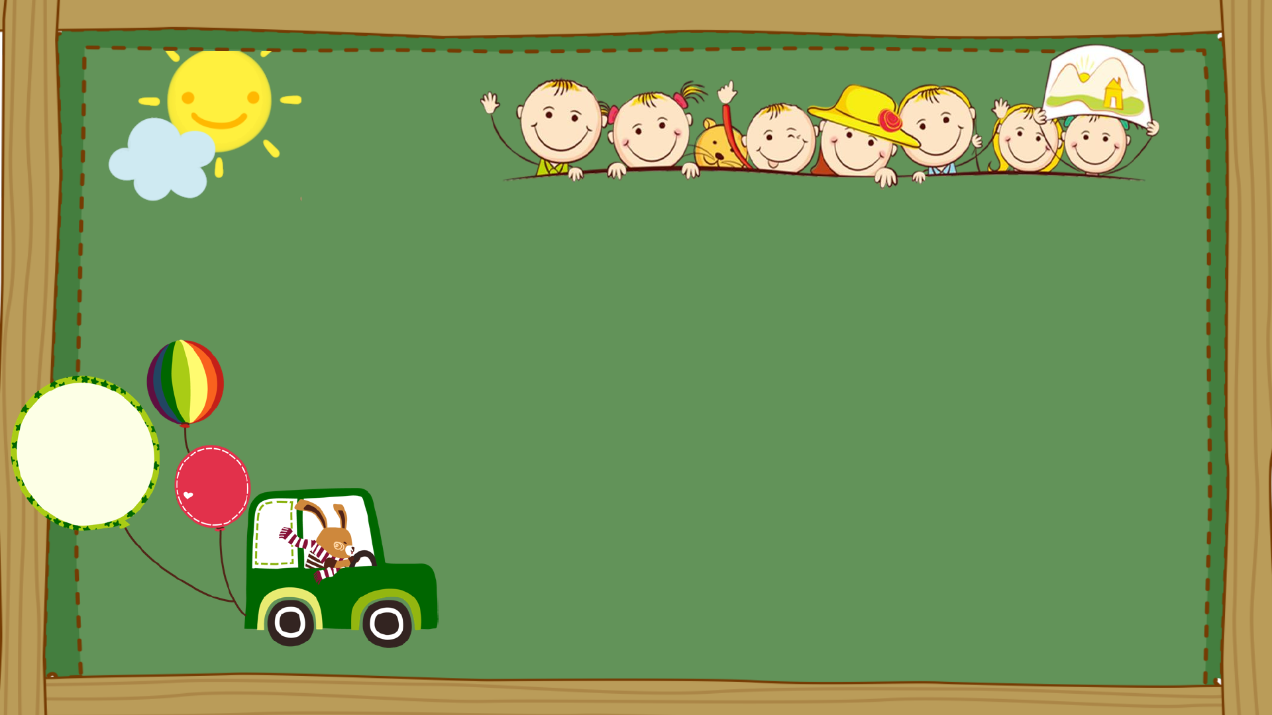

PHÒNG GIÁO DỤC VÀ ĐÀO TẠO PHƯỜNG VIỆT HƯNG
TRƯỜNG MẦM NON NẮNG MAI
HOẠT ĐỘNG Khám phá
Nhà bé có những đồ dùng gì?
Lứa tuổi: Mẫu giáo bé 3-4 tuổi
GV: Bùi Thương

Slide 2
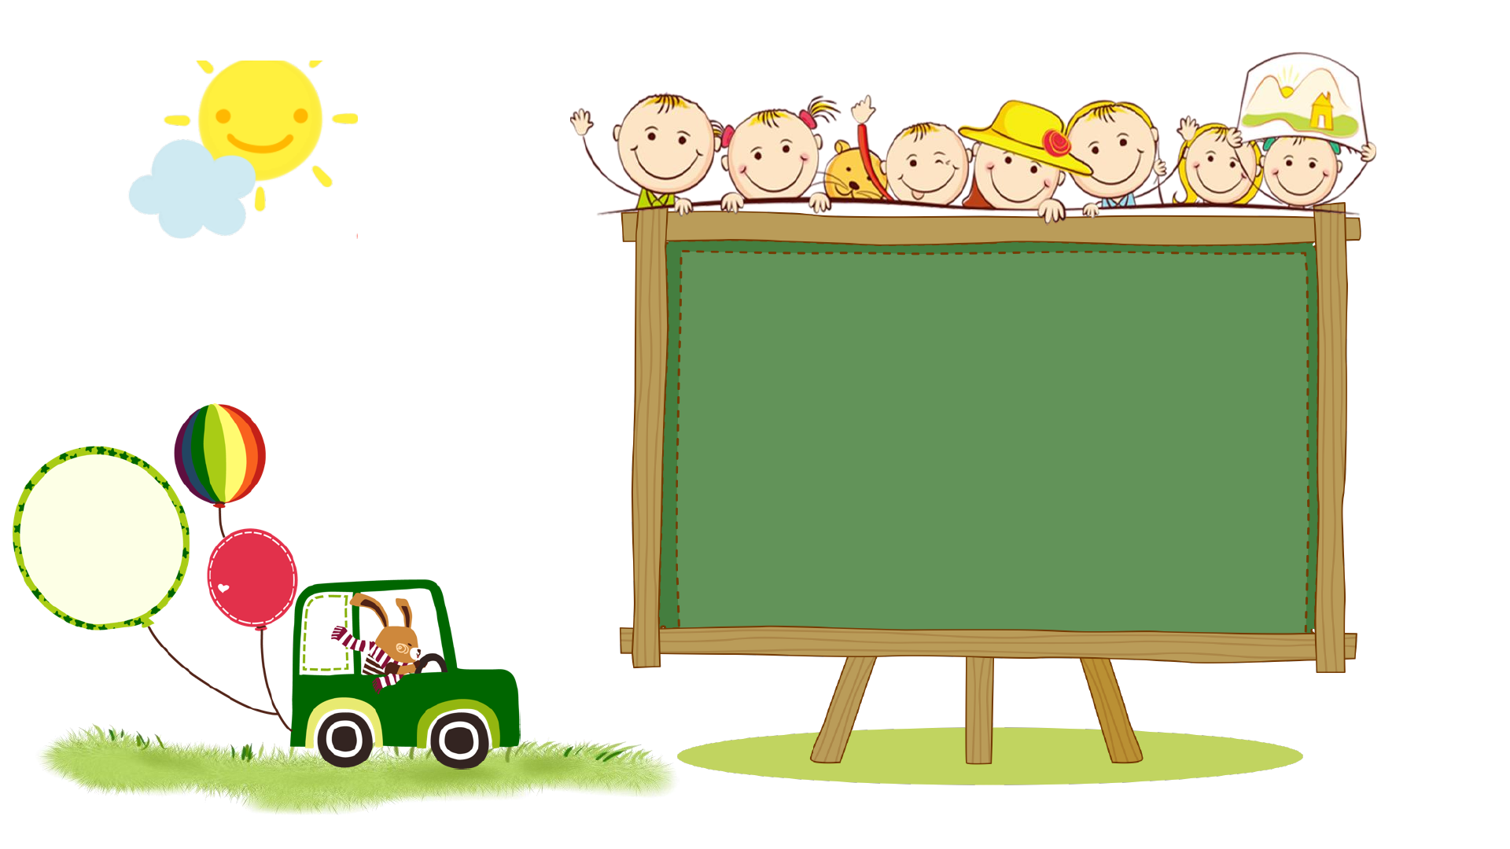
Hát bài hát
“Cả nhà thương nhau”

Slide 3
Khám phá
đồ dùng
có trong gia đình

Slide 4
Đồ dùng
phòng khách

Slide 5
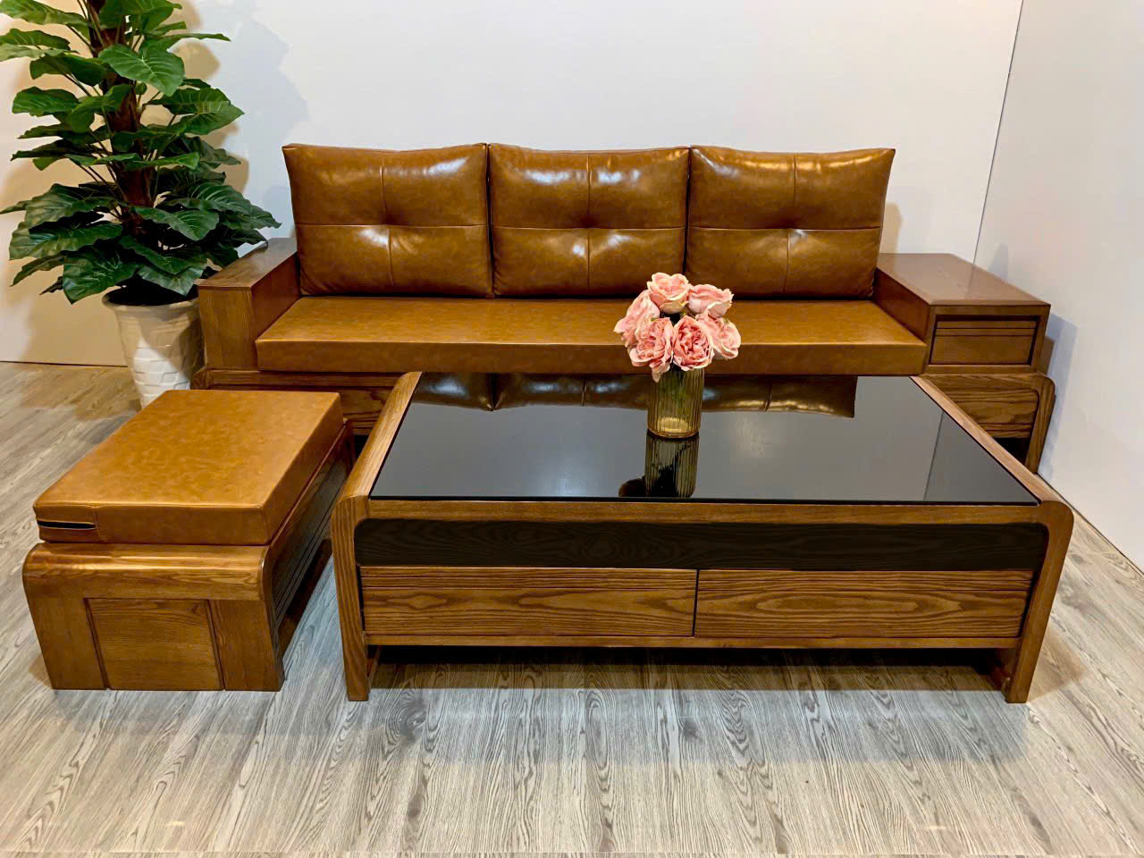
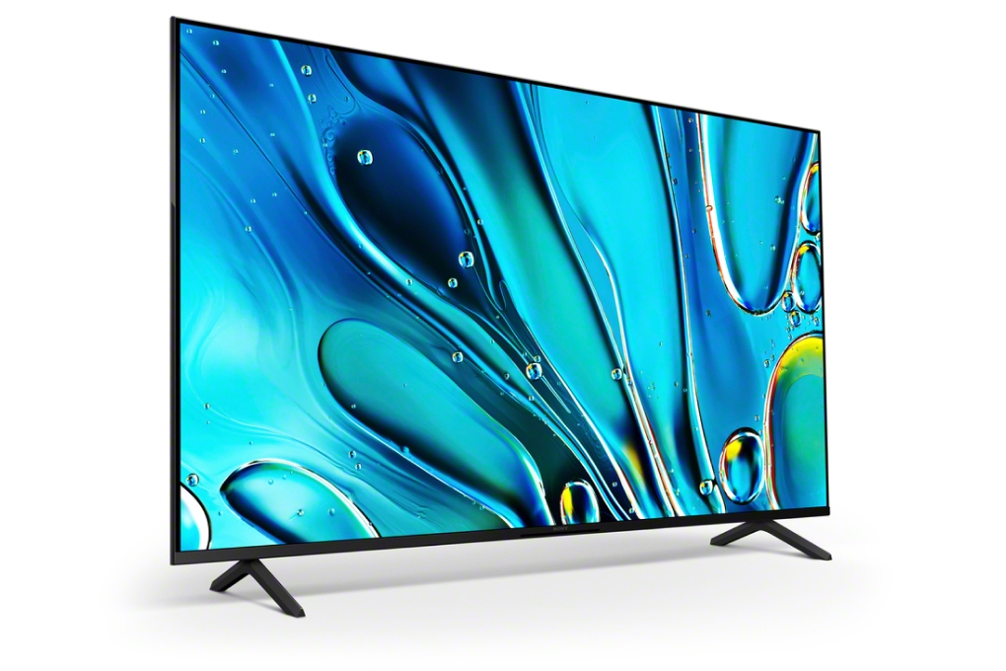
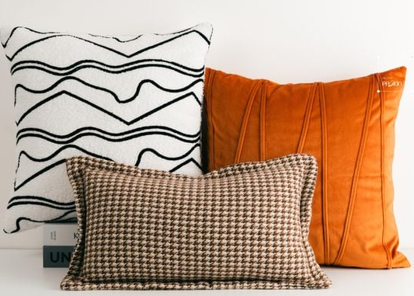
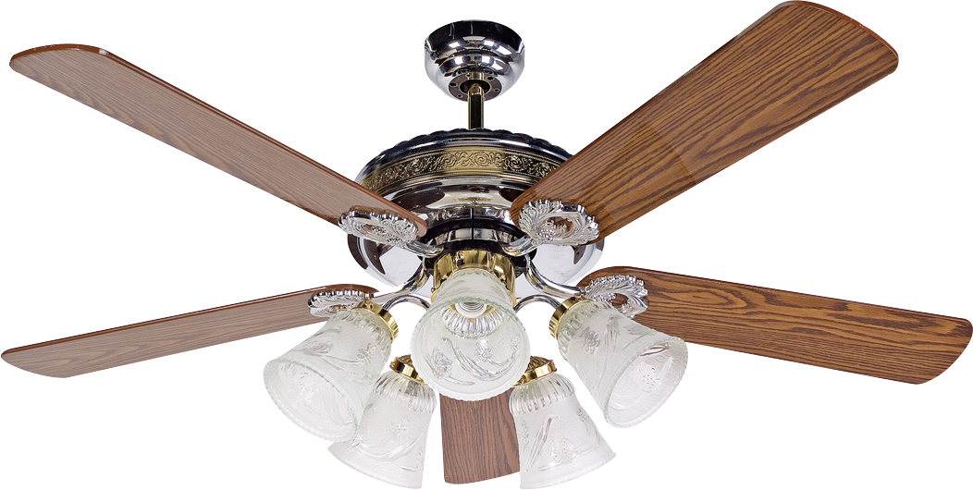
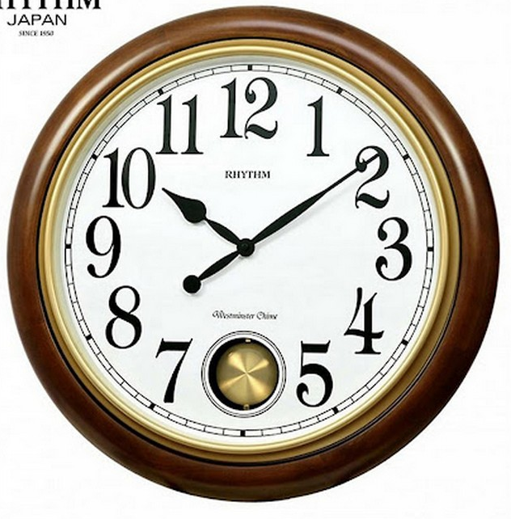
Đồ dùng phòng khách
Bộ bàn ghế
Ti vi
Gối tựa lưng
Quạt trần
Đồng hồ

Slide 6
Đồ dùng
phòng ngủ

Slide 7
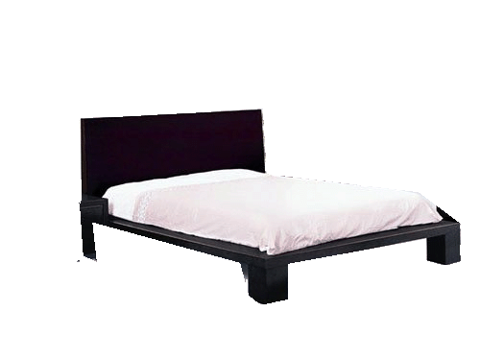
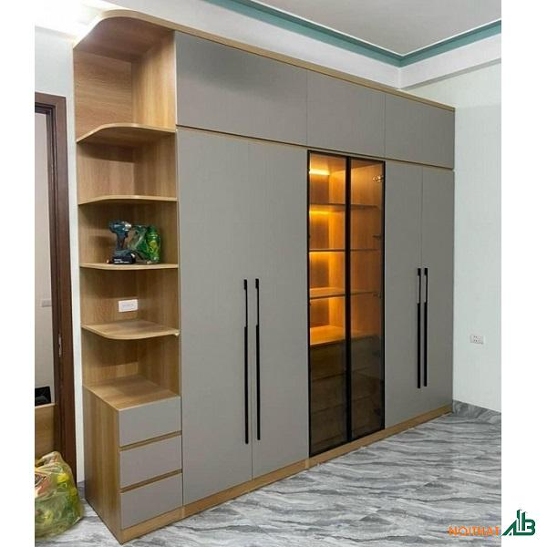
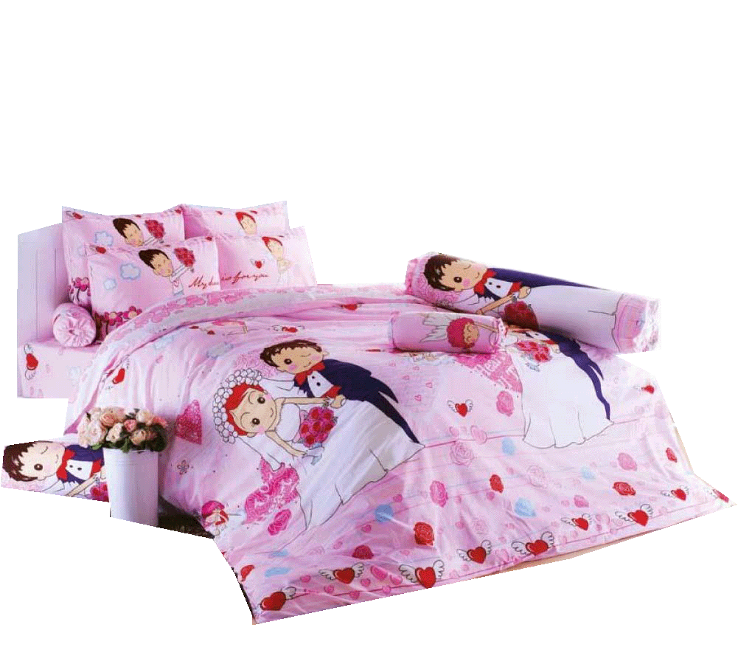
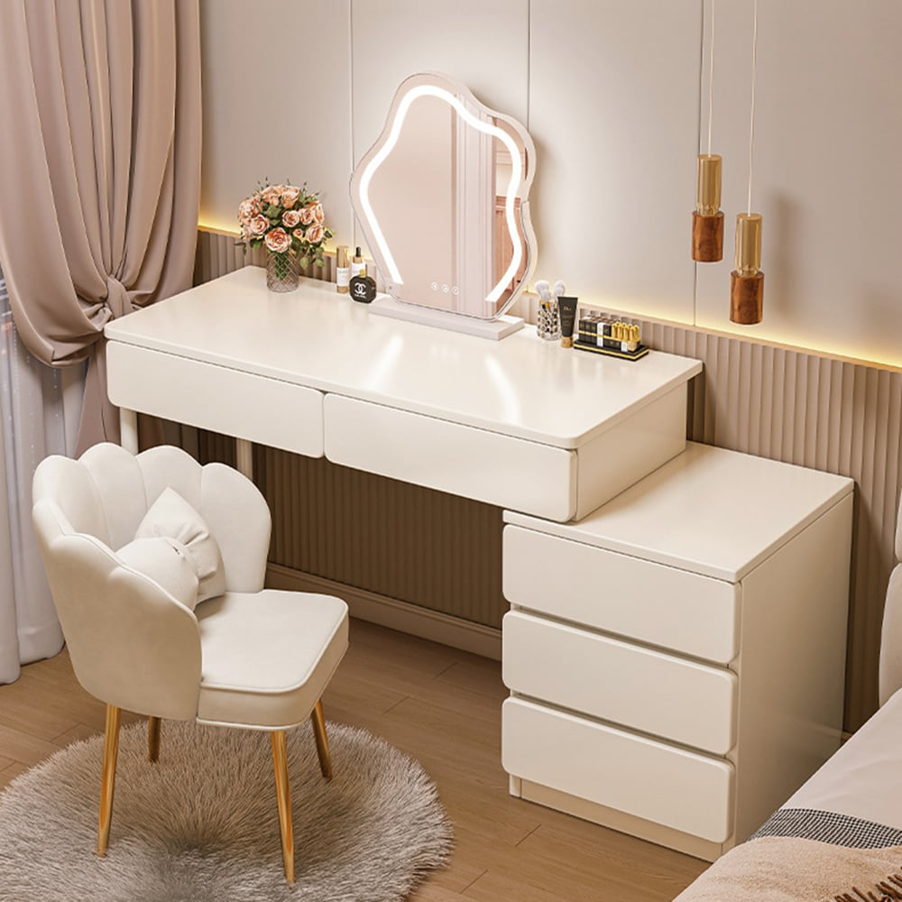
Đồ dùng phòng ngủ
Giường ngủ
Tủ quần áo
Bàn trang điểm
Bộ chăn, ga, gối

Slide 8
Đồ dùng
phòng bếp

Slide 9
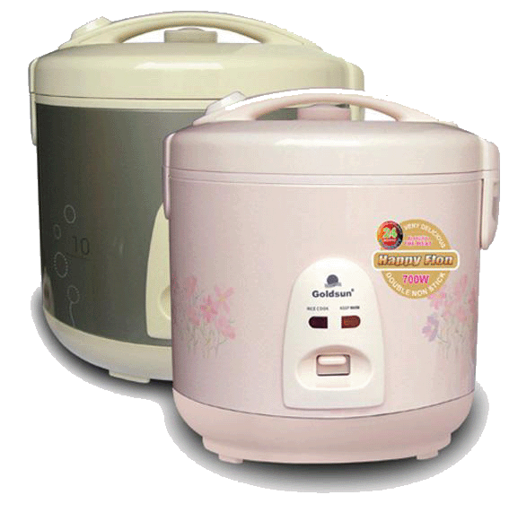
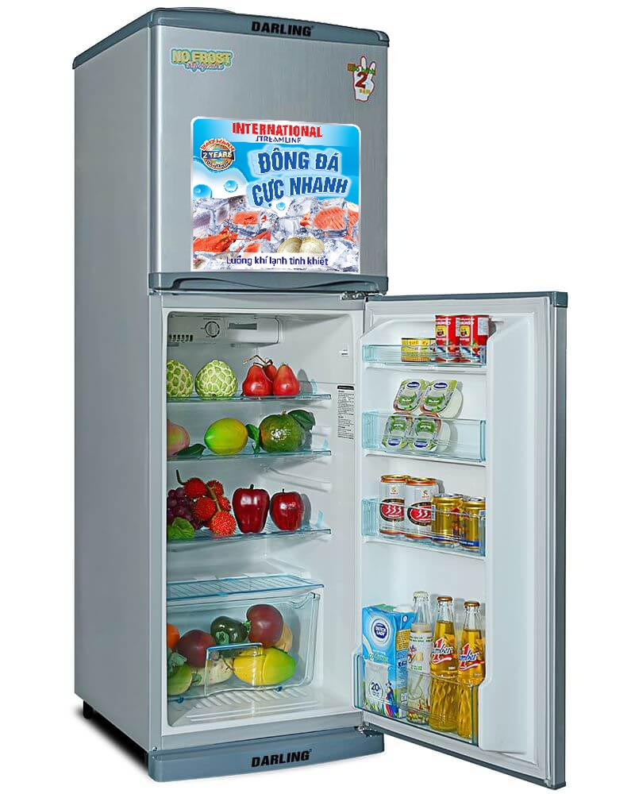
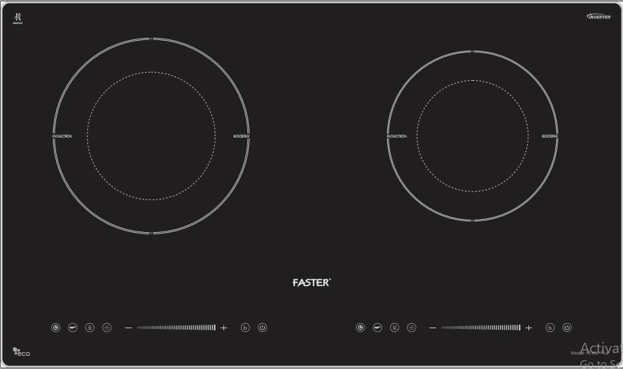
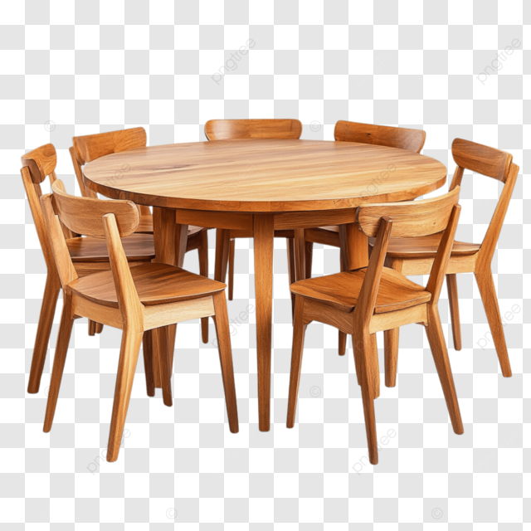
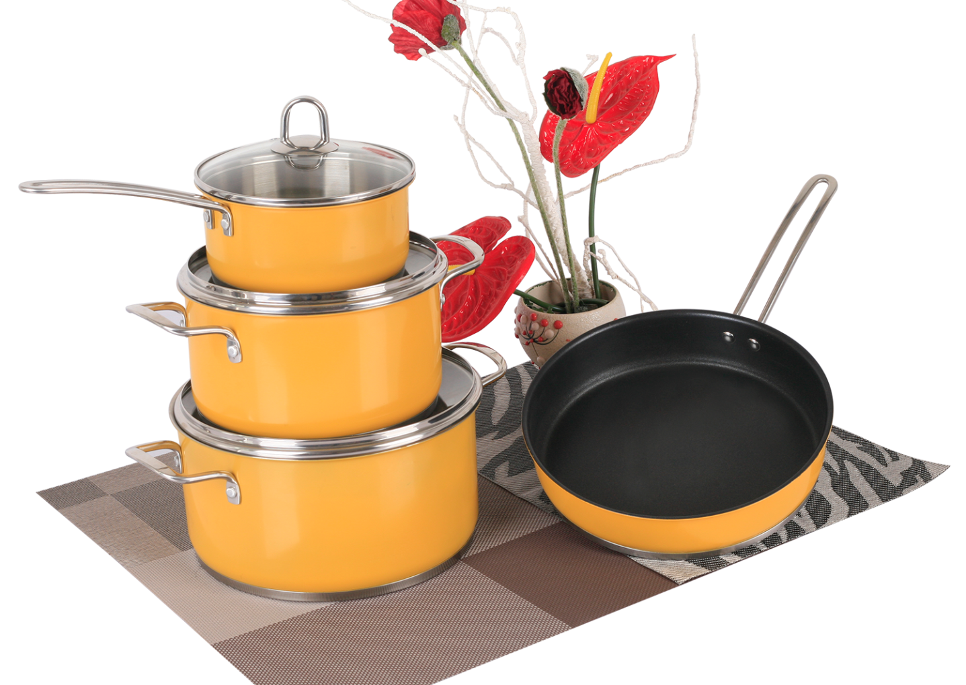
Đồ dùng phòng bếp
Nồi cơm điện
Bếp từ
Bàn ghế ăn
Xoong, nồi, chảo
Tủ lạnh

Slide 10
Trò chơi:
“Đoán đồ dùng qua lời nói”

Slide 11
Trò chơi:
“Phân loại
đồ dùng”

Slide 12
Hẹn gặp lại
các con
ở những bài học tiếp theo !

